Slide 1
Prédiction des interactions protéines-protéines
“Predicting overlapping protein complexes from weighted protein interaction graphs by gradually expanding dense neighborhoods”
Dimitrakopoulos, C. et al., Artificial Intelligence in Medicine, 71 (2016) 62–69
Cours INF7841
Présenté au professeur Éric Beaudry
Par Valérie Hay
Le 09 Novembre 2017

Slide 2
Agenda
Le problème
Les outils disponibles
GENA
Exemple appliqué
Conclusion

Slide 3
Les interactions: difficile à étudier
Interactions en biologie:
Prédateur – proie: renard et la perdrix
Symbiose: légumes et le rhizobium
Cellule – cellule: les organes
Pathogènes (bactérie/virus) – hôte : prédiction pour vaccination annuel de la grippe
Protéine – protéine : comment le Parkinson se développe
Notes:
Réactifs disponible = protéines connu. Difficile de faire de la recherche et trouver de nouveaux complexes sans réactifs

Slide 4
Le défi: étude des interactions P-P
Stabilité des complexes souvent momentanée
Accessibilité des interactions protéiques
Études de type “snapshot”
Expérience laborieuses et coûteuses
Expertise: personnel + équipement
Notes:
Réactifs disponible = protéines connu. Difficile de faire de la recherche et trouver de nouveaux complexes sans réactifs

Slide 5
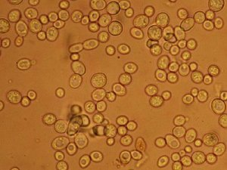
Le défit des données actuelles
Incomplètes, fragmentées
Beaucoup de faux positifs et faux négatifs
Organismes modèles:
Homme
La levure Saccharomyces cerevisiae (modèle et technique établis: double hybride)
http://www.daviddarling.info/encyclopedia/Y/yeast.html

Slide 6
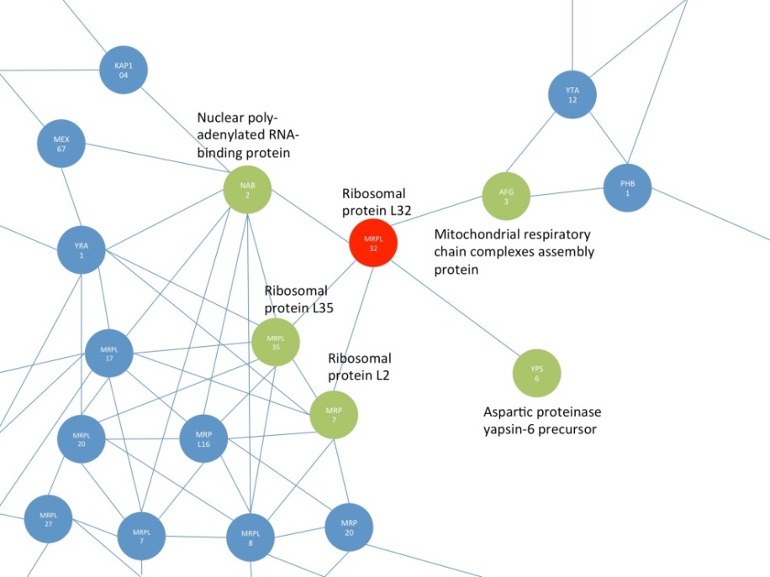
Visualisation des interactions P-P
Données entrées ⇒ supposent interactions basées sur:
Localisation spatiale
Propriété physico-chimique
Gènes co-exprimés
But: trouver les relations = réseaux
Ressembles aux interactions de:
Réseaux sociaux, système planétaire, route, acheteurs
https://phys.org/news/2013-03-insights-evolution-protein-networks.html

Slide 7
Interactome de la levure
Source: http://interactome.dfci.harvard.edu/S_cerevisiae/

Slide 8
Spécificité des interactions P-P
1 nœud = 1 protéine
1 vertex = 1 interaction non-directionelle
Les nœuds (protéines) interagissent avec un certain degré de ‘force’ ou une probabilité
Chaque nœud peut avoir plusieurs vertex
Chaque groupe peut interagir avec d’autres groupes dans le réseaux

Slide 9
Article: nouvelle méthode
Restricted neighborhood search (RNSC)
Markov clustering (MCL)
ClusterONE
GENA: Gradually Expanding Neighborhoods with Adjustment
Première étape de ces algorithmes sont du regroupement (clustering) non-supervisé.

Slide 10
Regroupement (clustering)
http://www.embedded-computing.com/embedded-computing-design/analytics-driven-embedded-systems-part-2-developing-analytics-and-prescriptive-controls

Slide 11
Regroupement (clustering)
But: est de regrouper des objets qui ont des caractéristiques similaires
Plusieurs algorithmes ont été développés:
Non-supervisé:
K-mean: modèle centroïde, connaissance apriori des données
Apriori pour apprentissage par règle d’association: détermination de relations dans de grand jeux de données (analyse de marchés)
Semi-supervisé/Supervisé:
Fourni un jeux de données d’entrainement identifié (exemple des Iris)
Fourni les inconnus qu’on demande de classifier
Réseaux de neurones

Slide 12
Données en 2 dimensions
Place centroïde aléatoirement
Réattribution des éléments au centroïde le plus près
Attibution de chaque élément au centoïde le plus près
k-moyen (k-means)
Calcul et repositionnement des centroïdes
État où les centroïdes ne bougent pas

Slide 13
Efficacité de K-moyenne
Source: https://en.wikipedia.org/wiki/K-means_clustering
Notes:
On peut forcer le système a trouver des groupes, mais pas necessairement correctement trouver si les attributs ne sont pas discriminants

Slide 14
RNSC: restricted neighborhood search
Utilise graph non-dirigé et sans poids et le but est de minimiser la fonction de coût
Distribution aléatoire des éléments dans des groupes (clusters)
Déplace les nœuds de manière aléatoire
On peut détruire les groupes et redistribuer les éléments
On peut mémoriser les mouvements afin d’évaluer nombre de changement
Fonction d’évaluation: basé sur un calcul d’amélioration
Version sur le web: http://floresta.eead.csic.es/rsat/rnsc.php
Notes:
https://www.cs.cmu.edu/~ckingsf/bioinfo-lectures/mcl.pdf

Slide 15
Markov clustering algorithme (MCL)
Algorithme rapide et évolutif (scalable) de regroupement non-supervisé
Accepte des ‘poids’ sur les vertex
Initialisation: matrice de proximité
2 étapes:
Dilation (Expansion) = élever à la puissance ‘n’
Gonflement (Inflation) = renormalisation de la matrice
Groupes s’enrichissent

Slide 16
The MCL algorithm
Input: A, Adjacency matrix
Initialize M to M_{G}, the canonical transition matrix M:= M_{G}:= (A+I) D⁻¹
Enhances flow to well-connected nodes as well as to new nodes.
Expand: M := M*M
Inflate: M := M.^r (r usually 2), renormalize columns
Increases inequality in each column. “Rich get richer, poor get poorer.”
Prune
Saves memory by removing entries close to zero.
No
Converged?
Yes
Output clusters
https://www.cs.ucsb.edu/~xyan/classes/CS595D-2009winter/MCL_Presentation2.pd

Slide 17
Markov clustering algorithme (MCL)
Animation: https://micans.org/mcl/ani/mcl-animation.html
https://micans.org/mcl/

Slide 18
ClusterONE
Fonction de ‘cohesiveness’ = ƒ(V):
ω^{in} = poids total des vertexes du groupe et
ω^{bound} = poids total des vertexes connectant le group au réseau et
ρ|V| est la pénalité modélisant les incertitudes du modèle
Article: http://www.nature.com.proxy.bibliotheques.uqam.ca:2048/nmeth/journal/v9/n5/full/nmeth.1938.html
Notes:
Cohesiveness = 1) many interactions within cluster 2) cluster should be well seperated within the network
Pour p|V|, si on est certain des interactions = 0.3 (on ne pénalise pas beaucoup) mais si on n’est pas super certain = 0.7

Slide 19
ClusterONE
3 Étapes:
Ensemencement avec des nœuds ayant le plus de connections. Groupe s’élargi avec fonction de ‘cohesiveness’. Prochaine itération = prends nœuds solitaires et recommence
Évalue le chevauchement des groupes
Élimine les groupes les moins denses
Notez: algorithme disponible pour utilisation dans Cytoscape (http://cytoscape.org/)
Article: http://www.nature.com.proxy.bibliotheques.uqam.ca:2048/nmeth/journal/v9/n5/full/nmeth.1938.html

Slide 20
Algorithmes dérivés
MCODE (Molecular Complex Detection):
Trouves les complexes protéiques
Évalue inter-connectivité des regroupements
Disponible dans Cytoscape
CMC (clustering-based on maximal cliques):
Poids du vertex = fiabilité de l’interaction
But: renforcer les interactions reconnus fiables
Amélioration: diminue le bruit de fond des interactions

Slide 21
Article = GENA
Améliorations
Une protéine peut appartenir à plusieurs groupes
Croissance des groupes indépendamment = chevaucher
Utilisation des poids sur les vertexs (probabilité d’interaction) sans modification (binarizing et élimine poids les plus faible basé sur un seuil)

Slide 22
GENA
Gradually Expanding Neighbourhoods with Adjustment: 2 grandes étapes
Ensemensement avec les noeuds de manière aléatoire d’après leur coefficient de regroupement
Evaluation et rapprochement des noeuds avec des coefficient plus petit (valeur de: “clustering coefficient metric”)
Interchangement aléatoire des nœuds
Réévaluation du coefficient de clustering
Équilibre quand mouvement de groupe ne peux améliorer le coefficient

Slide 23
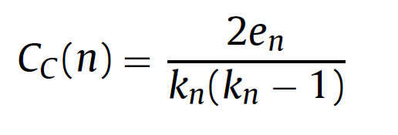
Étape 1: Initiation et croissance
Ensemensement du système basé sur plus haut coefficient de regroupement (clustering coefficient)
c
b
a
n
Cc(n) = 2*1 = 1
2(2-1)
e_{n} = nbr de voisin connecté
κ_{n} = nbr de voisin du noeud
c
d
b
a
n
Cc(n) = 2*2 = 2
2(2-1)
Dimitrakopoulos, C. et al., Artificial Intelligence in Medicine, 71 (2016) 62–69
Notes:
A et b sont les voisin du noeds
Bleu: voisin connecte = b et orange = b et a

Slide 24
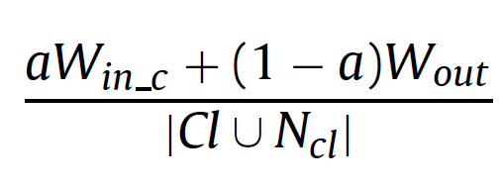
Croissance des groupes (l-forward, r-backward)
Ajout des nœuds et évaluation de la connexion (cluster connectivity)
W_{in} = vertex du groupe (=3)
W_{in_c} = complément des vertexs du groupe (donc vertex qui n’existe pas entre deux nœuds (=2))
W_{out} = vertex connectant un nœuds a un groupe différent (=1)
a = 0.6 arbitraire par les auteurs
|Cl U N_{cl}| = Union des noeuds du groupe avec les noeuds voisins n’appartenant pas au groupe
c
e
b
a
n
Élimine les nœuds dont la connectivité diminue
Chaque groupe croît indépendamment
Dimitrakopoulos, C. et al., Artificial Intelligence in Medicine, 71 (2016) 62–69

Slide 25
Étape 2: Ajustement des groupes
Espace local est exploré basé sur les nœuds initiaux
Trois possibilités d’ajustement:
Nœud transféré à un groupe différent: p = 0.8
Nœud copié dans un autre groupe: p = 0.1
Nœud éliminé du groupe: p = 0.1

Slide 26
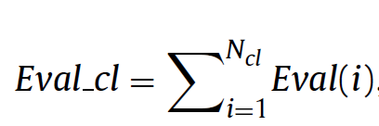
Étape 3: Évaluation du réseaux
Sommes de tous les groupes du réseaux
Même fonction d’évaluation que pour les nœuds, mais on le fait pour le groupe dans le réseaux
Fin de l’ajustement = 1000000 déplacements ou que Eval_cl est stable depuis 1000 dernières itérations
Dimitrakopoulos, C. et al., Artificial Intelligence in Medicine, 71 (2016) 62–69

Slide 27
Évaluation du nouvel algorithme
Compétition: RNSC, MCL, ClusterONE et GENA
Critères d’évaluation des algorithmes:
Sensitivité
Valeur de prédictions positives (PPV)
Précision géométrique
Qui à gagné???? GENA

Slide 28
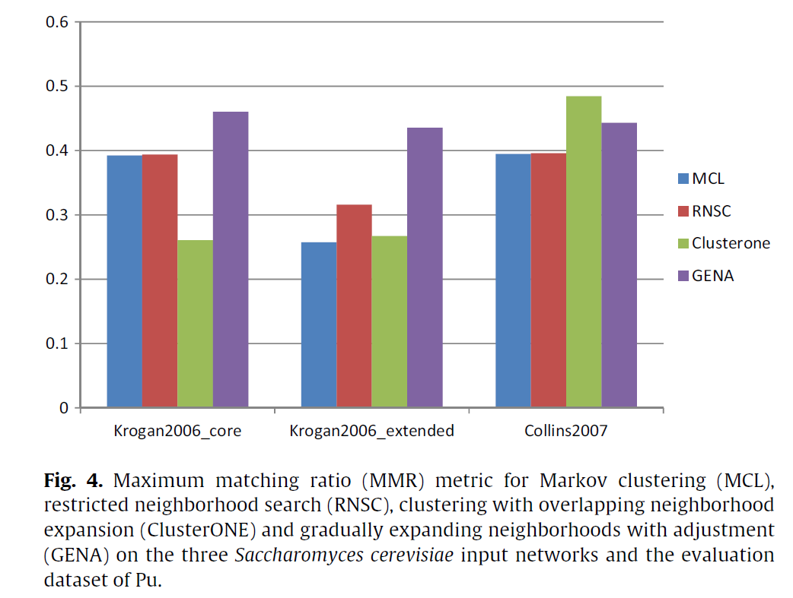
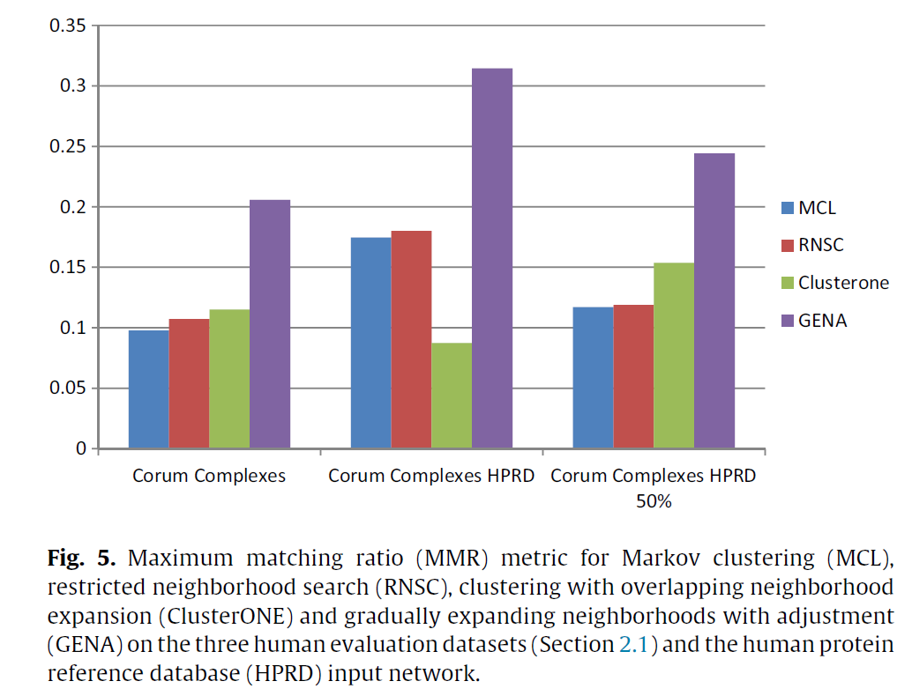
Résultats de comparaison
Levure
Homme
Majeure partie des cas, GENA est meilleure. Spéculation des auteurs: algorithme prends en compte le poids des interactions sans les altérer (‘binarizing’ + élimination sous un seuil critique)
Dimitrakopoulos, C. et al., Artificial Intelligence in Medicine, 71 (2016) 62–69
Notes:
Colling = reanalyse des données de 2 auteurs avec une nouvelle manière d’attribuer les pointages d’enrichissement et d’appauvrissement (n’est pas présent dans la purification) des interactions

Slide 29
Application de GENA
Utilisé données d’expression (microarray) de 3 groupes:
Parkinson (PD)
Donneur sain (HD)
Sujet avec maladie neurodégénérative autre que Parkinson (OD)
PD
N=50
HD
N=22
OD
N=33
Notes:
Trois groupes: données d’expression. Assume quand protéines co-exprimées = peuvent interagir.

Slide 30
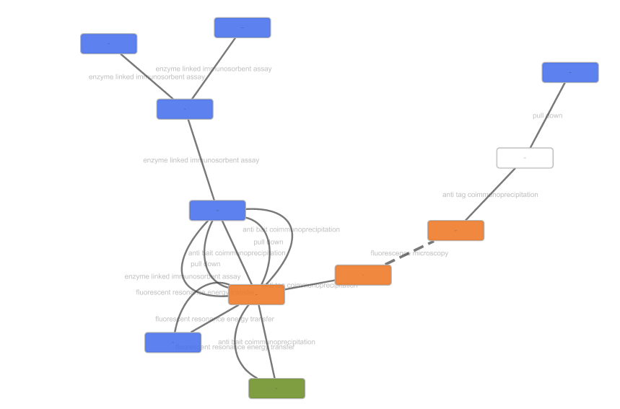
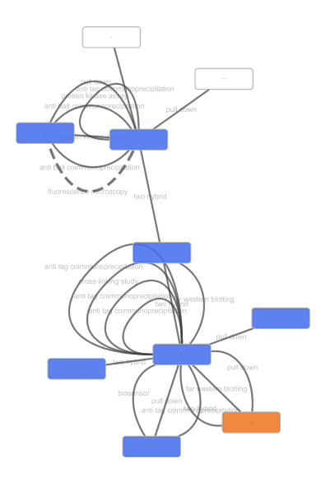
Différence de réseaux produit par GENA
PD
HD
312 groupes existes dans HD mais pas PD ⇒ à étudier!
Notes:
Obtient 2 réseaux et on soustrait pour voir les groupes de gènes différents

Slide 31
Conclusion: GENA ou autre?
Une panoplie d’outils en développement
Algorithme de classification/décision permettent
une extraction des données de biologie
un meilleur ciblage des expériences
une meilleur allocation des ressources
Amélioration
Toujours beaucoup de faux positifs dans toutes les techniques de prédictions
L‘ensemencement est crucial, donc peut être biaisé

Slide 32
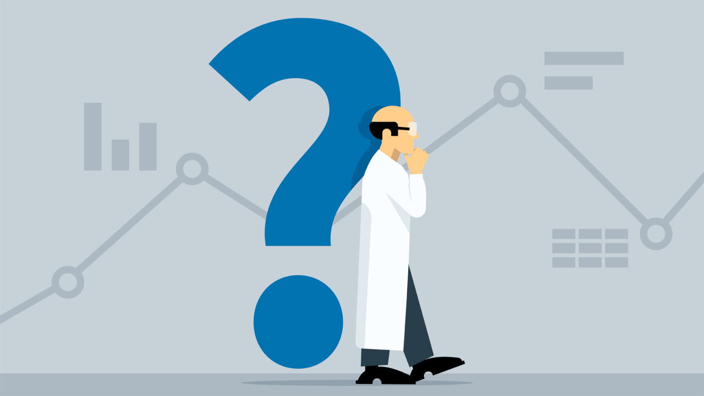
Merci & Question

Slide 33
extra

Slide 34
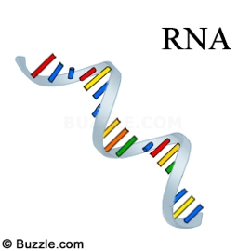
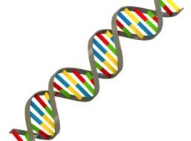
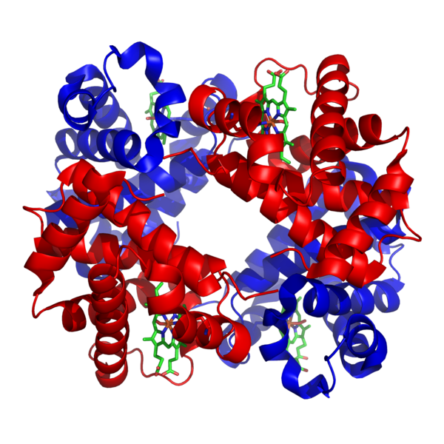
Dogme centrale de la biologie moléculaire
Transcription
Traduction
(Translation)
ADN
ARN
Protéines
Rétro-Transcription
Séquençage du génome humain (2003)
Vidéo sur le dogme (anglais):
https://www.youtube.com/watch?v=gG7uCskUOrA
Structure de l’hémoglobine
https://alevelnotes.com/Protein-Structure/61
Structure de l’ADN: https://www.cgtrader.com/3d-models/science/medical/dna-strand--3
Structure de l’ARN: https://biologywise.com/difference-between-dna-rna

Slide 35
Données d’entrée
Base de données obtenues biologiquement contenant moins de 2000 interactions chez la levure ou chez l’humain.
Ce sont des données vérifiées par quelqu’un mais il peut y avoir des faux positifs et positifs

Slide 36
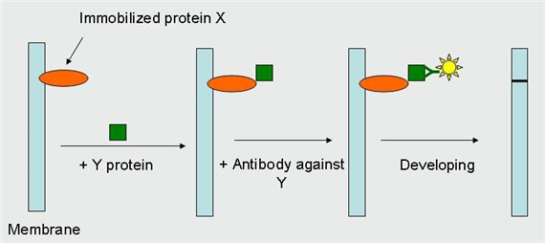
Étude des interactions protéines-protéines
TAP: tandem affinity purification
Long
Réactifs souvent non disponibles
MALDI-TOF & LC-MS/MS
Coûteux
Expertise difficile à acquérir
1) http://www.tankonyvtar.hu/en/tartalom/tamop425/0011_1A_Proteinbiotech_en_book/ch07.html

